Slide 1
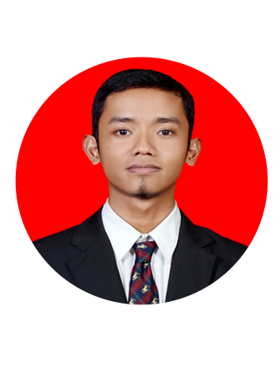
MENDAYAGUNAKAN KATA, MENGEMBANGKAN LOGIKA
Rahmat Prayogi, S.Pd., M.Pd.

Slide 2
Pengertian Kata
Kata adalah unsur bahasa terkecil yang memiliki arti yang diucapkan atau dituliskan untuk menggambarkan konsep dalam pikiran.
Setiap kata memiliki setidak- tidaknya memiliki makna leksikal.

Slide 3
Jenis Kata
Berdasarkan kelasnya, kata dikelompokkan dalam 7 kategori:
Kata benda (noun)
Kata kerja (verb)
Kata sifat (adjektiva)
Kata ganti (pronomina)
Kata numeralia (bilangan)
Kata tugas.

Slide 4
Jenis Kata
Berdasarkan proses pembentukannya kata dibagi dalam empat jenis.
Kata dasar.
Kata berimbuhan.
Kata majemuk.
Kata ulang.

Slide 5
Fungsi Kata
Kata digunakan untuk melambangkan konsep dalam pikiran.
/betina/
/penghasil susu/
/sapi/
/ruminansia/
/hewan/

Slide 6
/makanan/
/negara/

Slide 7
/……../
/……../
/……../

Slide 8
Hasil seri antara Real Madrid dan Atletico Madrid membuat Ronaldo merasa …….
….. saya sejak lama adalah mendirikan sekolah khusus bagi kaum difabel.
Kowe ki bocah lanang, kudu …….
Ketika tiba-tiba ombak di laut pasang, cinta kita berdua juga pasang, Sayang. Ketika tiba-tiba, ombak di laut surut, cinta kita berdua …….
Pasang.

Slide 9
Diksi Sastra
Dalam karya sastra, pilihan kata yang baik adalah yang indah.
Penyair menggunakan majas (gaya bahasa).
Pemilihan kata dititikberatkan pada nilai rasa.

Slide 10
Cermati kata swimming pada lagu berikut:

Slide 11
Dua Aspek Kata: Makna dan Rasa

Slide 12
Dua Aspek Kata: Makna dan Rasa
Kata
Anjing Politis Kekasih Impian Dermawan Luka
Puisi
Makna
Rasa

Slide 13
Diksi Karya Ilmiah
Dalam karya ilmiah, kata digunakan untuk menjelaskan konsep hingga sejelas-jelasnya.
Penulis memilih kata yang maknanya tepat, bernuansa rasa santun.

Slide 14
Diksi Karya Ilmiah
Jihad adalah suatu aturan bahkan kewajiban yang harus dilakukan oleh umat Islam. Dalam al-Qur`an, term jihad terulang sebanyak empat puluh satu kali dalam berbagai bentuk kalimat.

Slide 15
Diksi Karya Ilmiah
Kewajiban jihad di Indonesia secara qital belum perlu diterapkan, sebab tidak ada situasi yang meresahkan umat Islam di Indonesia terkait dengan penyerangan secara fisik atas nama agama.

Slide 16
Terima kasih…

